Slide 1
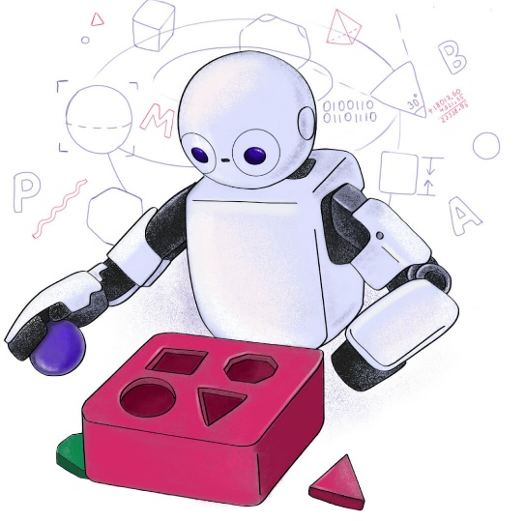

T320 - Introdução ao Aprendizado de Máquina II: Classificação (Parte I)
Felipe Augusto Pereira de Figueiredo
felipe.figueiredo@inatel.br

Slide 2
A disciplina
Continuação de T319 - Introdução ao Aprendizado de Máquina I.
Curso introdutório onde veremos os conceitos básicos de funcionamento dos seguintes algoritmos de machine learning (ML):
Classificadores
Regressão Logística
Regressão Softmax
Redes Neurais
Clustering
O curso será o mais prático possível, com vários exercícios envolvendo o uso dos algoritmos discutidos.

Slide 3
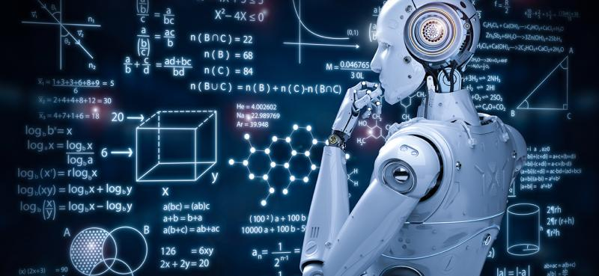
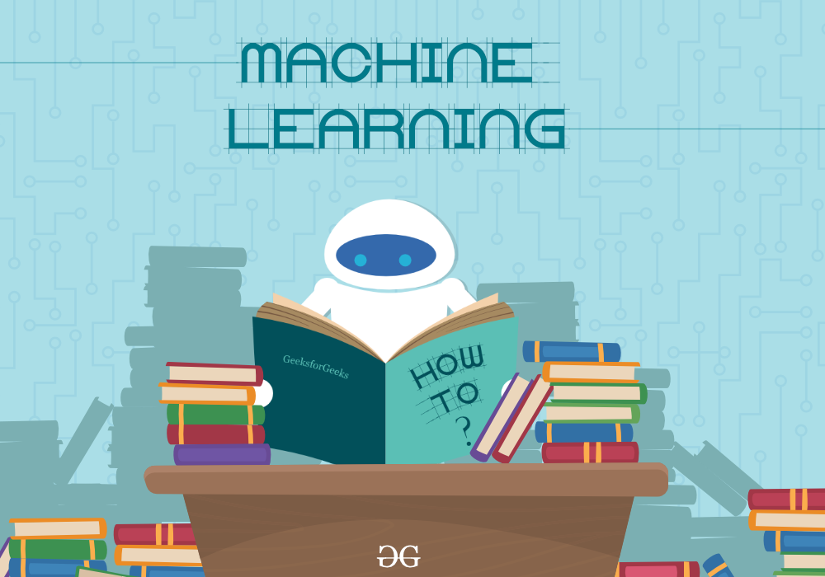
Objetivo do curso
O objetivo principal do curso é apresentar à vocês
os conceitos fundamentais da teoria do aprendizado de máquina.
um conjunto de ferramentas (ou seja, algoritmos) de aprendizado de máquina.
Ao final do curso vocês devem ser capazes de
Entender e discutir sobre os principais algoritmos de ML.
Compreender a terminologia utilizada na área.
Aplicar algoritmos de ML para a resolução de problemas.
Analisar e entender novos algoritmos de ML.
Criar seus próprios projetos.

Slide 4
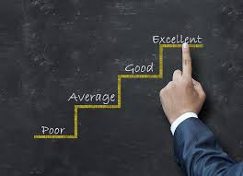


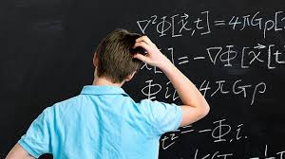
Avaliação do curso
Avaliações
Dois (2) trabalhos valendo 85% da nota.
Envolvendo questões teóricas e/ou práticas.
Atividades
Exercícios e quizzes valendo 15% da nota.
Ao longo das aulas e para casa.
Entregues no MS Teams.

Slide 5
Referências
[1] Stuart Russell and Peter Norvig, “Artificial Intelligence: A Modern Approach,” Prentice Hall Series in Artificial Intelligence, 3rd ed., 2015.
[2] Aurélien Géron, “Hands-On Machine Learning with Scikit-Learn and TensorFlow: Concepts, Tools, and Techniques to Build Intelligent Systems”, 1st ed., O'Reilly Media, 2017.
[3] Joseph Misiti, “Awesome Machine-Learning,” on-line data base with several free and/or open-source books (https://github.com/josephmisiti/awesome-machine-learning).
[4] Andriy Burkov, “The Hundred-Page Machine-Learning Book,” Andriy Burkov 2019.
[5] C. M. Bishop, “Pattern Recognition and Machine Learning,” Springer, 1st ed., 2006.
[6] S. Haykin, “Neural Networks and Learning Machines,” Prentice Hall, 3ª ed., 2008.
[7] Coleção de livros, https://drive.google.com/drive/folders/1IyIIMu1w6POBhrVnw11yqXXy6BjC439j?usp=sharing

Slide 6
Avisos
Entregas de exercícios (laboratórios e quizzes) devem ser feitas no MS Teams.
Se atentem às datas/horários de entrega no MS Teams.
Todo material do curso será disponibilizado no MS Teams e no GitHub:
https://github.com/zz4fap/t320_aprendizado_de_maquina
Horários de Atendimento
Professor: Segundas-feiras das 18:30 às 19:30 e Quartas-feiras das 15:30 às 16:30 via MS Teams.
Monitora (Bruna de Souza: bruna.br@gea.inatel.br): Todas as Segundas-feiras das 17:30 às 18:30.

Slide 9
Tarefas
Quiz: “T320 - Quiz – xxxx ” que se encontra no MS Teams.
Exercício Prático: Laboratório #1.
Pode ser baixado do MS Teams ou do GitHub.
Pode ser respondido através do link acima (na nuvem) ou localmente.
Instruções para resolução e entrega dos laboratórios.
Laboratórios podem ser feitos em grupo, mas as entregas devem ser individuais.
Notes:
Laboratório #1: https://mybinder.org/v2/gh/zz4fap/t320_aprendizado_de_maquina/main?filepath=labs%2FLaboratorio1.ipynb

Slide 10
Obrigado!

